Slide 1

1.3 逻辑代数基础
逻辑代数是按一定的逻辑关系进行运算的代数，是分析和设计数字电路的数学工具。在逻辑代数，只有０和１两种逻辑值，有与、或、非三种基本逻辑运算，还有与或、与非、与或非、异或几种导出逻辑运算。
逻辑是指事物的因果关系，或者说条件和结果的关系，这些因果关系可以用逻辑运算来表示，也就是用逻辑代数来描述。
事物往往存在两种对立的状态，在逻辑代数中可以抽象地表示为 0 和 1 ，称为逻辑0状态和逻辑1状态。
逻辑代数中的变量称为逻辑变量，一般用大写字母表示。逻辑变量的取值只有两种，即逻辑0和逻辑1，0 和 1 称为逻辑常量，并不表示数量的大小，而是表示两种对立的逻辑状态。

Slide 2
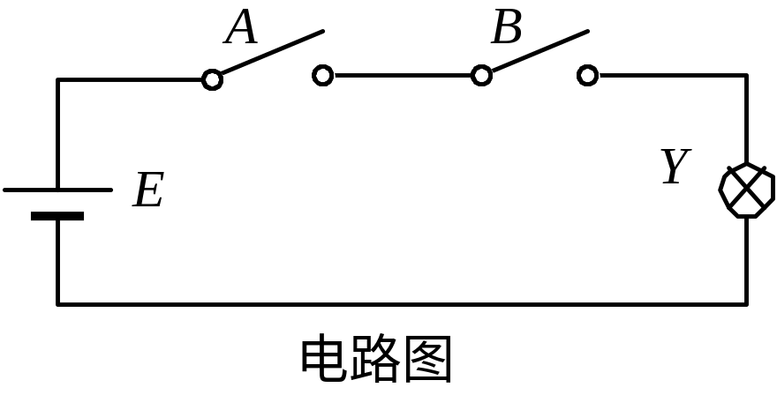
1.3.1 基本逻辑运算
1、与逻辑（与运算）
与逻辑的定义：仅当决定事件（Y）发生的所有条件（A，B，C，…）均满足时，事件（Y）才能发生。表达式为：
Ｙ＝ＡＢＣ…
开关A，B串联控制灯泡Y

Slide 3
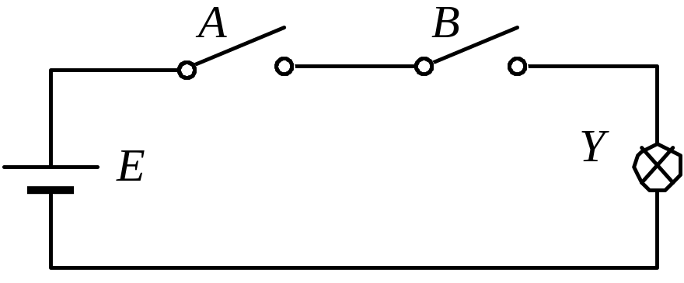
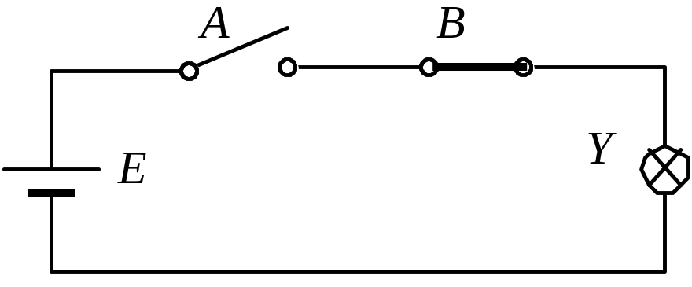
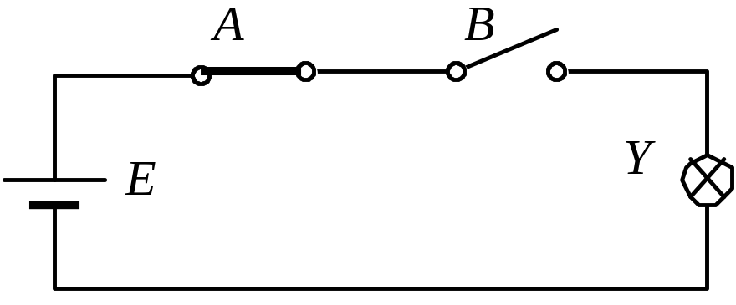
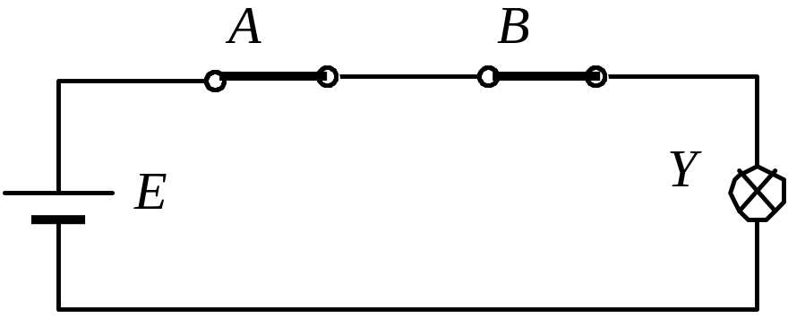
A、B都断开，灯不亮。
A断开、B接通，灯不亮。
A接通、B断开，灯不亮。
A、B都接通，灯亮。
两个开关必须同时接通，灯才亮。逻辑表达式为：
Ｙ＝ＡＢ

Slide 4
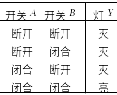
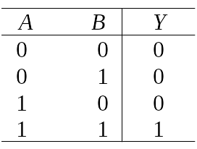
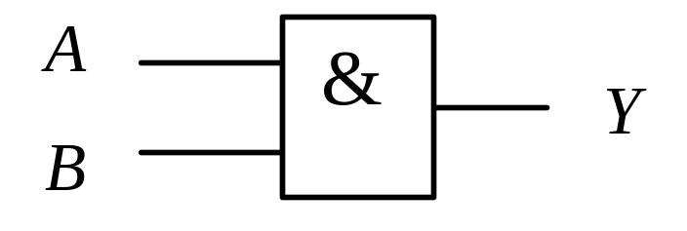
功能表
将开关接通记作1，断开记作0；灯亮记作1，灯灭记作0。可以作出如下表格来描述与逻辑关系：
真值表
这种把所有可能的条件组合及其对应结果一一列出来的表格叫做真值表。
逻辑符号
实现与逻辑的电路称为与门。与门的逻辑符号：
Ｙ＝ＡＢ

Slide 5
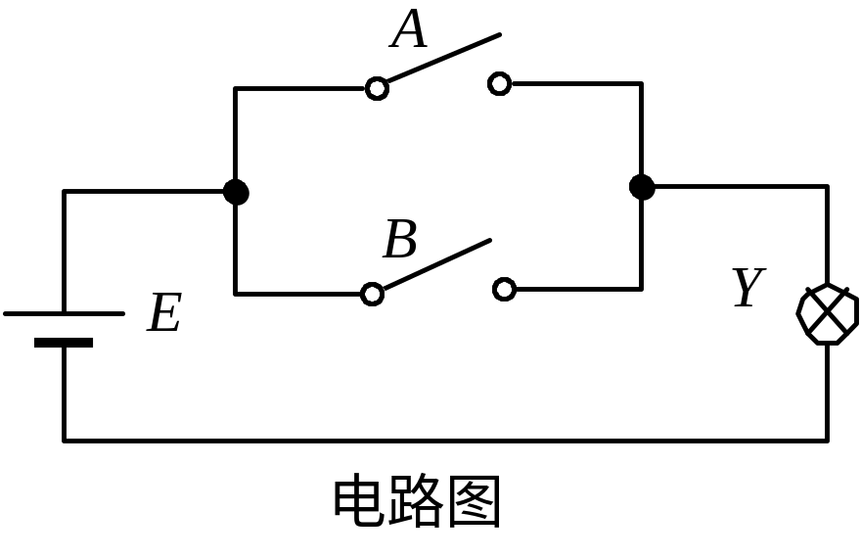
2、或逻辑（或运算）
或逻辑的定义：当决定事件（Y）发生的各种条件（A，B，C，…)中，只要有一个或多个条件具备，事件（Y）就发生。表达式为：
Ｙ＝Ａ＋Ｂ＋Ｃ＋…
开关A，B并联控制灯泡Y

Slide 6
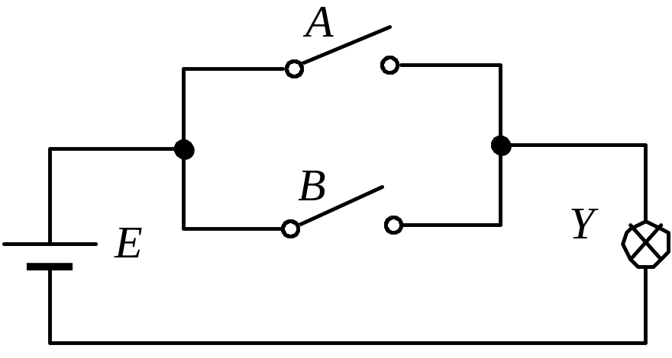
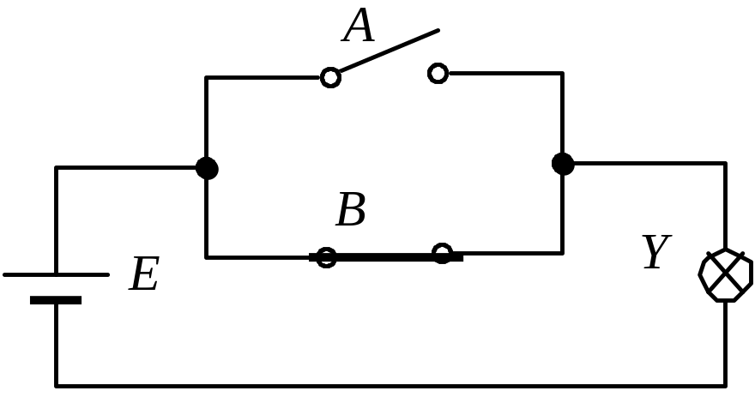
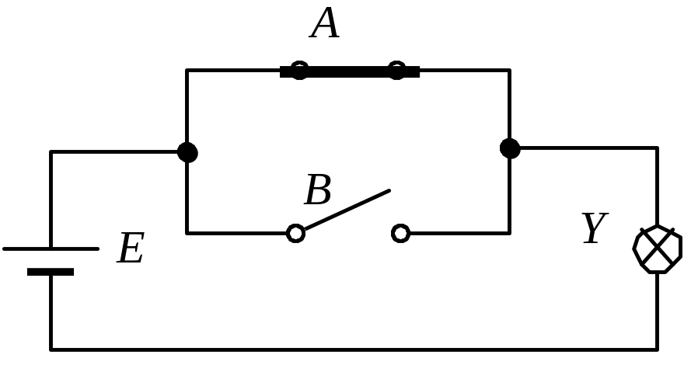
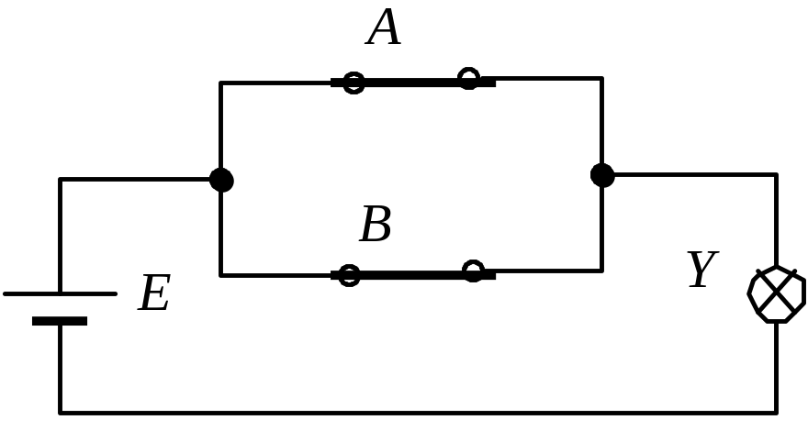
A、B都断开，灯不亮。
A断开、B接通，灯亮。
A接通、B断开，灯亮。
A、B都接通，灯亮。
两个开关只要有一个接通，灯就会亮。逻辑表达式为：
Ｙ＝Ａ+Ｂ

Slide 7
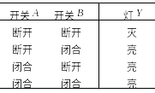
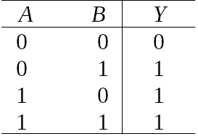
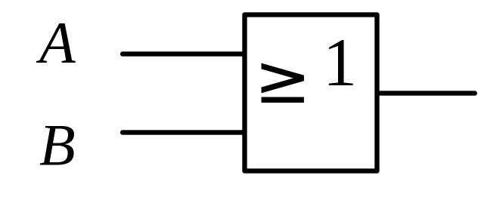
功能表
真值表
逻辑符号
实现或逻辑的电路称为或门。或门的逻辑符号：
Y=A+B

Slide 8

3、非逻辑（非运算）
非逻辑指的是逻辑的否定。当决定事件（Y）发生的条件（A）满足时，事件不发生；条件不满足，事件反而发生。表达式为：
Ｙ＝Ａ
开关A控制灯泡Y

Slide 9
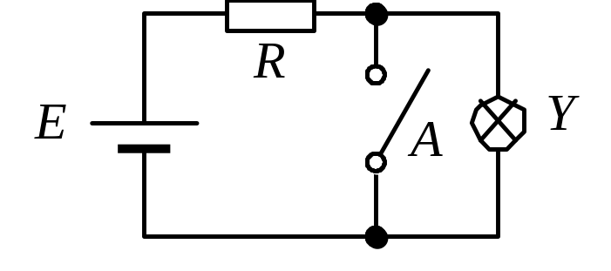
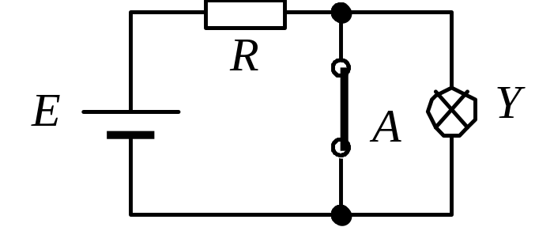

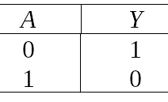

A断开，灯亮。
A接通，灯灭。
功能表
真值表
逻辑符号
实现非逻辑的电路称为非门。非门的逻辑符号：
Y=A

Slide 10
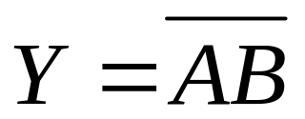
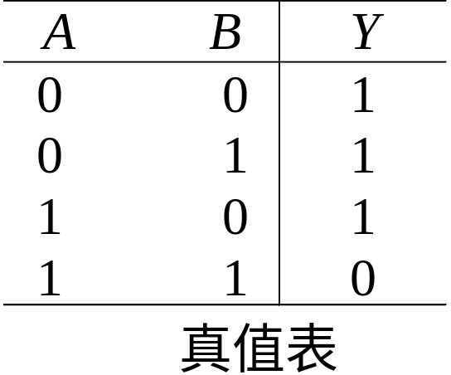
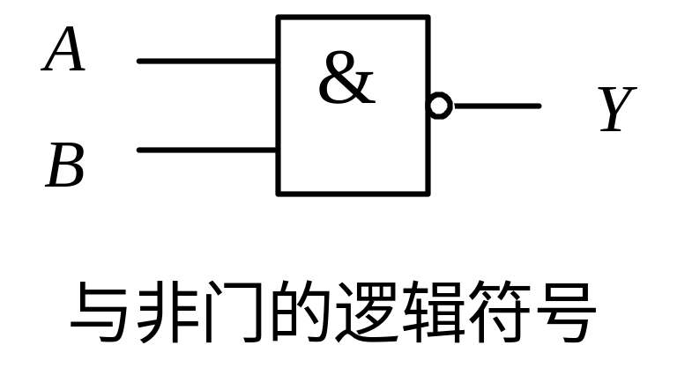
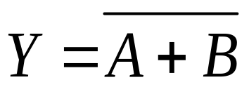

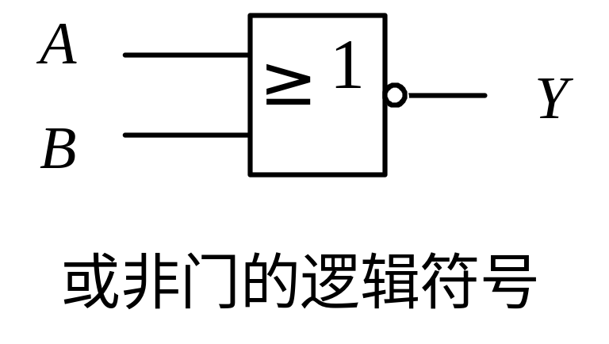
4、常用的逻辑运算
（1）与非运算：逻辑表达式为：
（2）或非运算：逻辑表达式为：

Slide 11
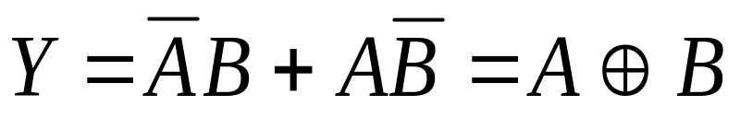
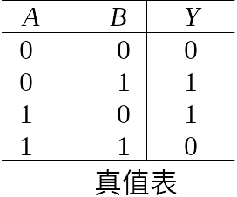
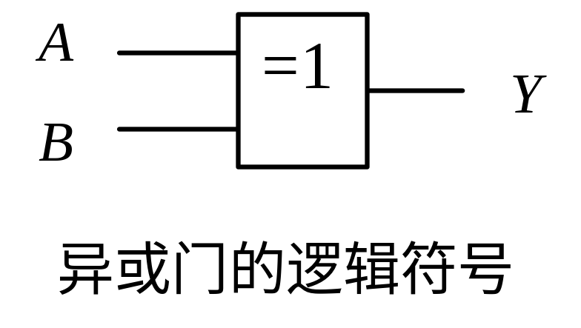
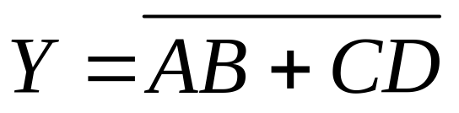


（3）异或运算：逻辑表达式为：
（4） 与或非运算：逻辑表达式为：

Slide 12
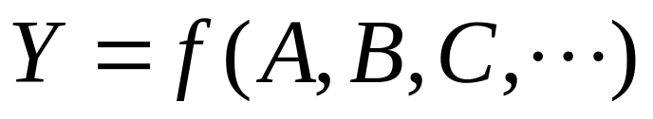
5、逻辑函数及其相等概念
（1）逻辑表达式：由逻辑变量和与、或、非3种运算符连接起来所构成的式子。在逻辑表达式中，等式右边的字母A、B、C、D等称为输入逻辑变量，等式左边的字母Y称为输出逻辑变量，字母上面没有非运算符的叫做原变量，有非运算符的叫做反变量。
（2）逻辑函数：如果对应于输入逻辑变量A、B、C、…的每一组确定值，输出逻辑变量Y就有唯一确定的值，则称Y是A、B、C、…的逻辑函数。记为
注意：与普通代数不同的是，在逻辑代数中，不管是变量还是函数，其取值都只能是0或1，并且这里的0和1只表示两种不同的状态，没有数量的含义。

Slide 13
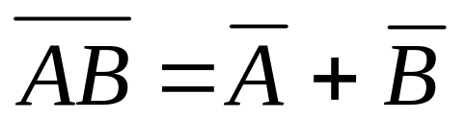
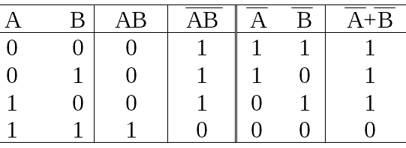
（3）逻辑函数相等的概念：设有两个逻辑函数
它们的变量都是A、B、C、…，如果对应于变量A、B、C、…的任何一组变量取值，Y₁和Y₂的值都相同，则称Y₁和Y₂是相等的，记为Y₁=Y₂。
若两个逻辑函数相等，则它们的真值表一定相同；反之，若两个函数的真值表完全相同，则这两个函数一定相等。因此，要证明两个逻辑函数是否相等，只要分别列出它们的真值表，看看它们的真值表是否相同即可。
证明等式：

Slide 14

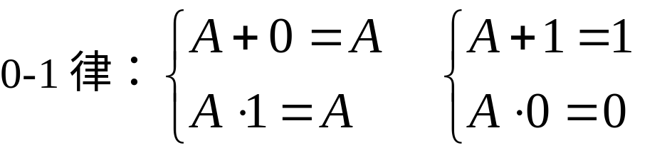


1.3.2 逻辑代数的公式、定理和规则
1、逻辑代数的公式和定理
（1）常量之间的关系
（2）基本公式
分别令A=0及A=1代入这些公式，即可证明它们的正确性。

Slide 15
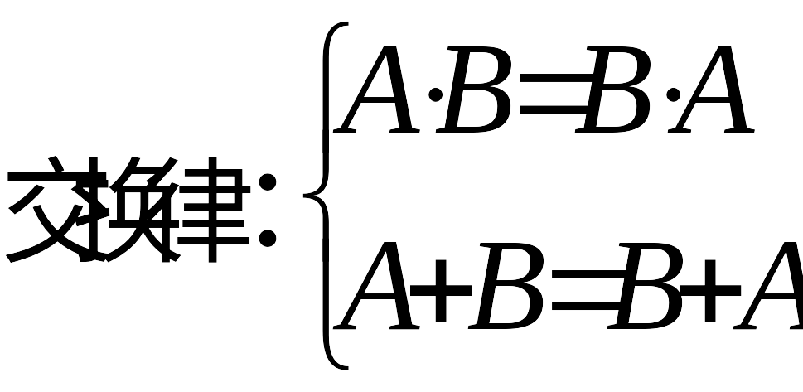
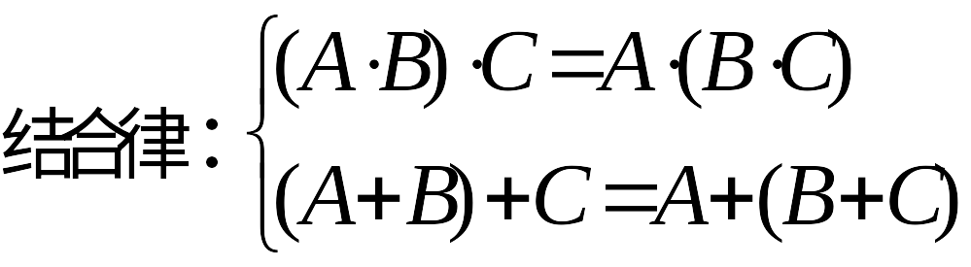
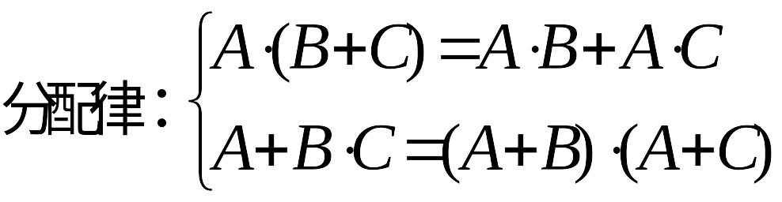

（3）基本定理
利用真值表很容易证明这些公式的正确性。如证明A·B=B·A：

Slide 16
证明分配率：A+BC=(A+B)(A+C)
证明：
分配率A(B+C)=AB+AC
(A+B)(A+C)=AA+AB+AC+BC
=A+AB+AC+BC
重叠率AA=A
分配率A(B+C)=AB+AC
=A(1+B+C)+BC
=A+BC
0-1率A+1=1

Slide 17
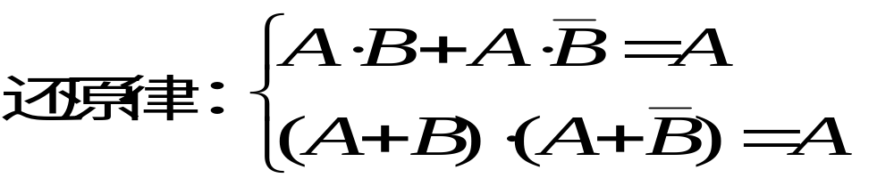
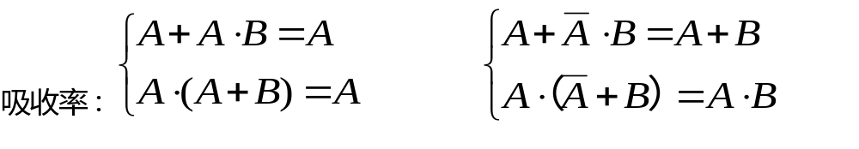
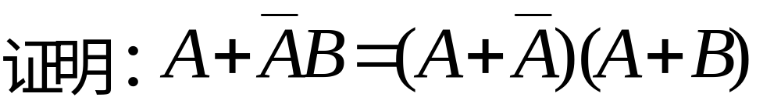
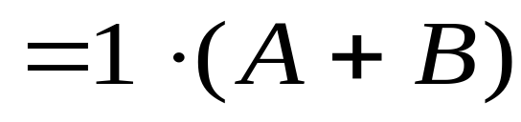
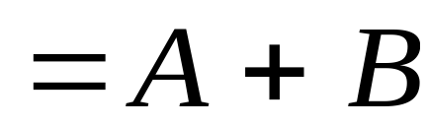
（4）常用公式
分配率A+BC=(A+B)(A+C)
互补率A+A=1
0-1率A·1=1

Slide 18
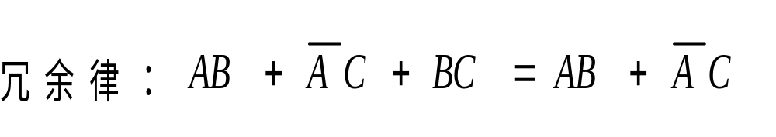

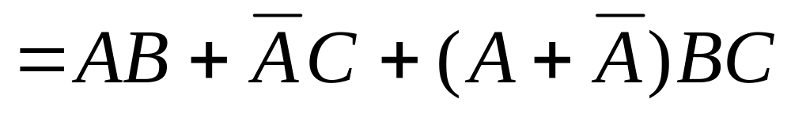
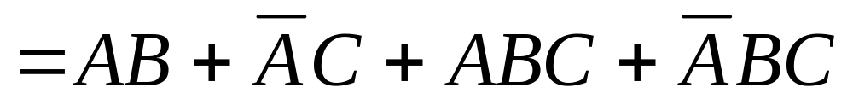
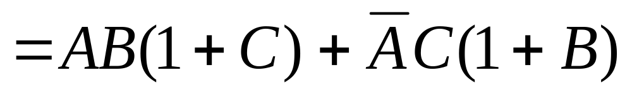
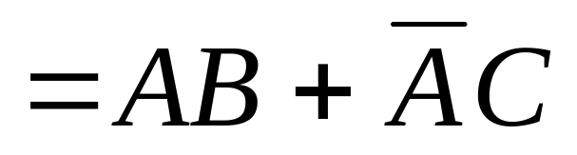
互补率A+A=1
分配率A(B+C)=AB+AC
0-1率A+1=1

Slide 19
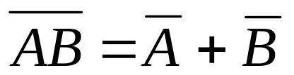
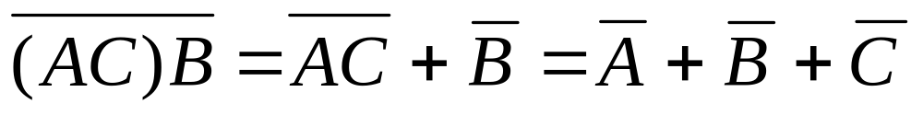
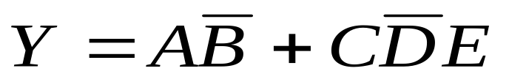
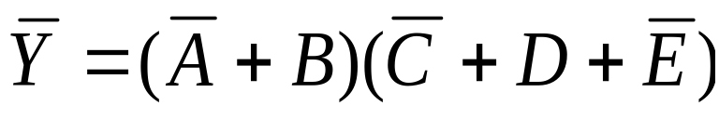
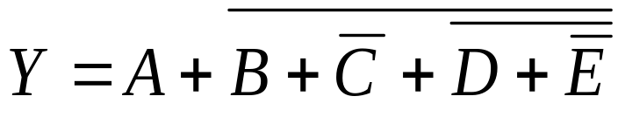

2、逻辑代数运算的基本规则
（1）代入规则：任何一个含有变量A的等式，如果将所有出现A的位置都用同一个逻辑函数代替，则等式仍然成立。这个规则称为代入规则。
例如，已知等式 ，用函数Y=AC代替等式中的A，根据代入规则，等式仍然成立，即有：
（2）反演规则：对于任何一个逻辑表达式Y，如果将表达式中的所有“·”换成“＋”，“＋”换成“·”，“0”换成“1”，“1”换成“0”，原变量换成反变量，反变量换成原变量，那么所得到的表达式就是函数Y的反函数Y（或称补函数）。这个规则称为反演规则。例如：

Slide 20








（3）对偶规则：对于任何一个逻辑表达式Y，如果将表达式中的所有“·”换成“＋”，“＋”换成“·”，“0”换成“1”，“1”换成“0”，而变量保持不变，则可得到的一个新的函数表达式Y＇，Y＇称为函Y的对偶函数。
对偶规则：如果两个函数相等，则它们的对偶函数也相等。利用对偶规则,可以使要证明及要记忆的公式数目减少一半。例如：
注意：在运用反演规则和对偶规则时，必须按照逻辑运算的优先顺序进行：先算括号，接着与运算，然后或运算，最后非运算，否则容易出错。

Slide 21

1.3.3 逻辑函数的表达式
一个逻辑函数的表达式可以有与或表达式、或与表达式、与非-与非表达式、或非-或非表达式、与或非表达式5种表示形式。
一种形式的函数表达式相应于一种逻辑电路。尽管一个逻辑函数表达式的各种表示形式不同，但逻辑功能是相同的。

Slide 22

1、逻辑函数的最小项及其性质
（1）最小项：如果一个函数的某个乘积项包含了函数的全部变量，其中每个变量都以原变量或反变量的形式出现，且仅出现一次，则这个乘积项称为该函数的一个标准积项，通常称为最小项。
3个变量A、B、C可组成8个最小项：
（2）最小项的表示方法：通常用符号m_{i}来表示最小项。下标i的确定：把最小项中的原变量记为1，反变量记为0，当变量顺序确定后，可以按顺序排列成一个二进制数，则与这个二进制数相对应的十进制数，就是这个最小项的下标i。
3个变量A、B、C的8个最小项可以分别表示为：

Slide 23

（3）最小项的性质：
ABC
ABC
①任意一个最小项，只有一组变量取值使其值为1。
②任意两个不同的最小项的乘积必为0。
③全部最小项的和必为1。

Slide 24

2、逻辑函数的最小项表达式
任何一个逻辑函数都可以表示成唯一的一组最小项之和，称为标准与或表达式，也称为最小项表达式
对于不是最小项表达式的与或表达式，可利用公式A＋A＝1 和A(B+C)＝AB＋BC来配项展开成最小项表达式。

Slide 25

如果列出了函数的真值表，则只要将函数值为1的那些最小项相加，便是函数的最小项表达式。
m₁＝ABC
m₁＝ABC
m₃＝ABC
m₅＝ABC
将真值表中函数值为0的那些最小项相加，便可得到反函数的最小项表达式。

Slide 26
本节小结
逻辑代数是分析和设计数字电路的重要工具。利用逻辑代数，可以把实际逻辑问题抽象为逻辑函数来描述，并且可以用逻辑运算的方法，解决逻辑电路的分析和设计问题。
与、或、非是3种基本逻辑关系，也是3种基本逻辑运算。与非、或非、与或非、异或则是由与、或、非3种基本逻辑运算复合而成的4种常用逻辑运算。
逻辑代数的公式和定理是推演、变换及化简逻辑函数的依据。

